Slide 1
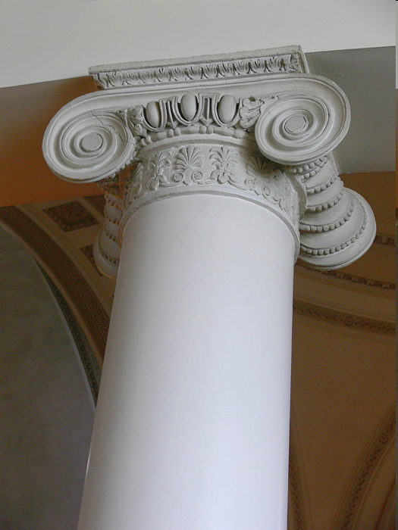
ANTIIKKI 800 eKr. – 400 jKr.
Saanut vaikutteita:
Keskeisiä piirteitä:
Jokilaaksokulttuurit
Kreikan kaupunkivaltiot
Orjatalous
Välimeren merkitys
Klassisen kulttuurin
kukoistus: taide, filosofia
Rooman imperiumi
Omaksuivat kreikkalaisen
kulttuurin
Lait, hallinto, rakentaminen
Kristinuskon vaikutus

Slide 2
ANTIIKIN KREIKKA
Kreikan uskonto
polyteistinen (12 pääjumalaa)
panteistinen → jumaluutta oli kaikkialla
uskonto loi maailmankuvan, joka perustui myytteihin
keskeisiä olivat jumalat, joihin samaistuttiin
ennustamalla selvitettiin jumalien tahtoa
Olympia oli tärkein uskonnollinen juhla Zeuksen kunniaksi→ olympialaiset

Slide 3
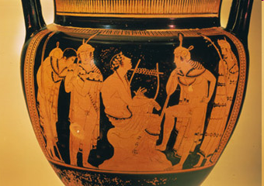
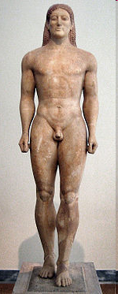
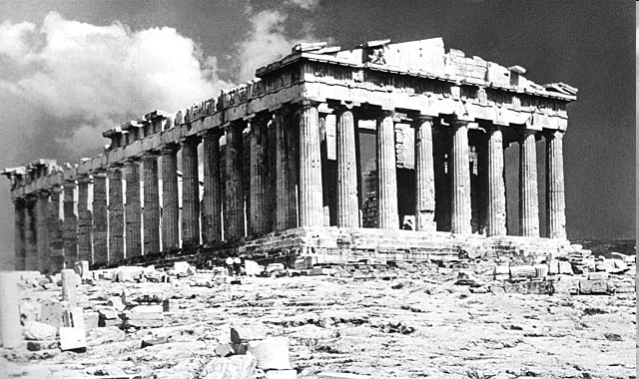
2. Klassinen taide
Ruukkumaalaus
vahvat värit
Kuvanveisto
tarkkuus
liikkeen hallinta
Arkkitehtuuri
päätykolmio
pylväät

Slide 4
3. Demokratia (kansanvalta)
vallankäytön muoto kehittyi Ateenassa 500-luvulla eKr.
tavallisten kansalaisten ja sotilaiden vaurastuminen:
kaupankäynti rikastutti tavallisia kansalaisia
sodissa jalkamiesten ja soutajien asema vahvistui
nämä ryhmät alkoivat vaatia poliittisia oikeuksia→ demokratian syntyminen
päättävä elin oli kansankokous
viidensadan neuvosto valmisteli ja toimeenpani asiat
kansantuomioistuin jakoi oikeutta

Slide 5
4. Filosofia (viisauden rakastaminen)
kaikkea voidaan pohtia kriittisesti
tietoon perustuva maailmankuva
Kaksi koulukuntaa:
Luonnonfilosofit
käsityksiä maailmankaikkeudesta
Pythagoras→ lukujen maailma
Demokritos→ atomien maailma
Sofistit
keskityttiin ihmiseen→ väittely- ja puhetaito
Sokrates→ oman tiedon rajallisuus
Platon→ ihannevaltion kehittäjä
Aristoteles→ logiikan kehittäjä

Slide 6
5. Hellenismi
300-luvulta eKr vuoteen 30 jKr
Aleksanteri Suuren valloitukset→ kreikkalaisen ja itämaisen kulttuurin sekoitus
Käsitys jumalkuninkuudesta
Tieteiden kehitys:
lääketiede→ Hippokrateen teokset
mekaniikka→ Heronin keksinnöt
tähtitiede→ Ptolemaioksen maakeskeinen maailmankuva

Slide 7
ANTIIKIN ROOMA
1. Rooman henkinen perintö
Roomalaiset saivat kreikkalaisilta
Roomalaiset kehittivät itse
Kreikan jumalat
Keskitetty hallinto
Veistotaide
Roomalainen oikeus
Arkkitehtuurin tyylipiirteet
Sotataito
Filosofia
Insinööritaito
Teatteri
Betoni
Holvikaaret
Akveduktit
Tiet
Roomalaiset numerot

Slide 8
2. Kristinusko
vainoista huolimatta kristinusko levisi
Rooman oma uskonto menetti asemansa
kristinuskon mystisyys kiinnosti
Konstantinus Suuri salli kristinuskon
300-luvun lopulla Rooman virallinen uskonto

Slide 9
ANTIIKIN PERINTÖ
KREIKKA
Olympialaiset
Taideihanteet
Filosofia
Teatteri
Demokratia
Mitä olemme perineet antiikista?
Kielet: kreikka ja latina
ROOMA
Juliaaninen kalenteri
Oikeuskäyttö
Kristinusko
Roomalaiset numerot
Käytännöllisyys

